Slide 1
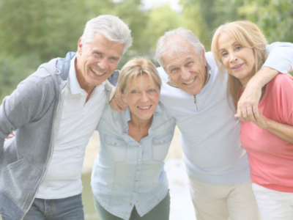





INTERNET I JEGO ZAGROŻENIA
Świadome używanie internetu
M3W4-M01

Slide 2
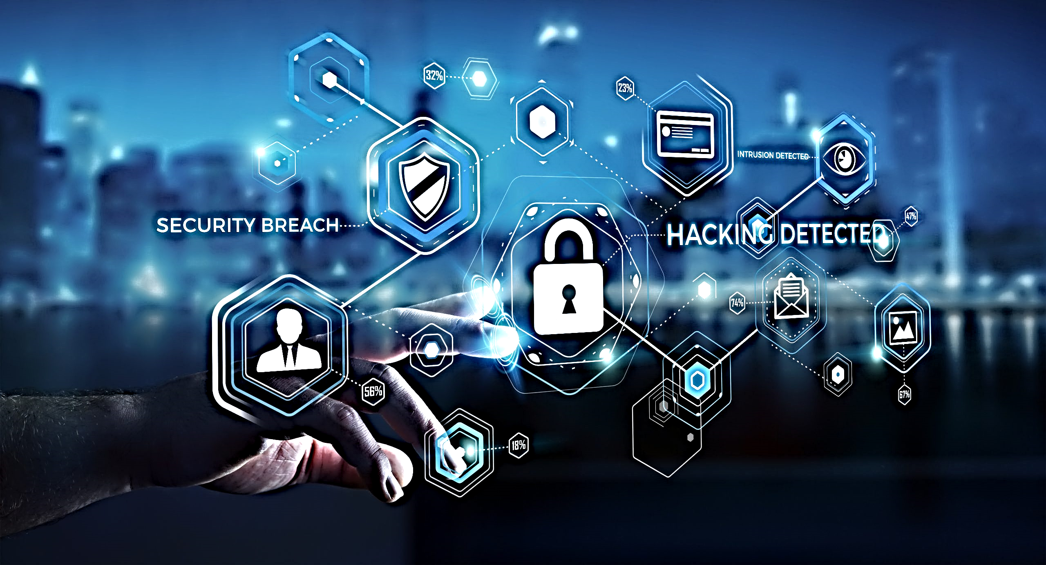
Internet i jego zagrożenia
ŚWIADOME UŻYWANIE INTERNETU

Slide 3

ARGUMENTACJA:
Czym jest internet i dlaczego może być groźny?
Codzienne zagrożenia, na które się narażamy (media społecznościowe, e-mail, blogi itp.).
Najczęstsze i najbardziej niebezpieczne ataki
Prywatność i prawa autorskie

Slide 4
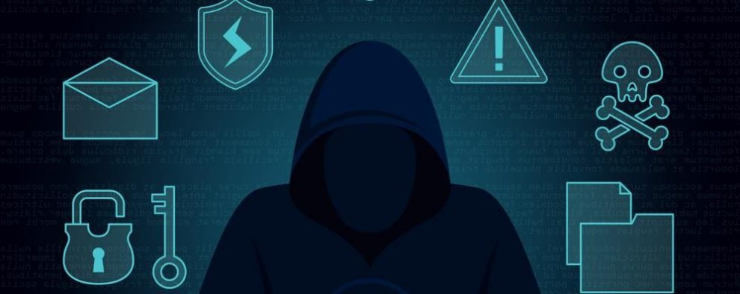
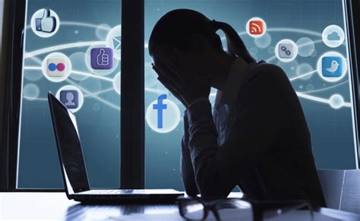
INTERNET I JEGO ZAGROŻENIA
Internet jest globalnym połączeniem świata
Przeglądarki internetowe, poczta, czat i sieci społecznościowe pozwalają nam wyszukiwać, wyrażać siebie i komunikować się z każdym, kto korzysta z sieci.
Wszystkie informacje, które umieścimy w sieci, pozostaną tam na zawsze.
Przed opublikowaniem danych osobowych w sieci należy się zawsze ZASTANOWIĆ.

Slide 5
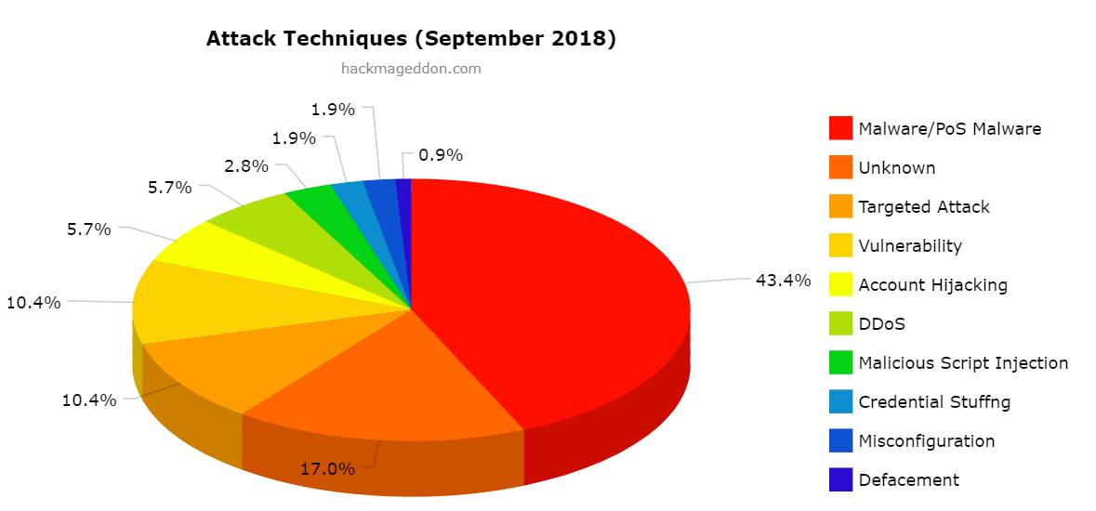
ZAGROŻENIA I ATAKI W SIECI
Udostępnianie danych osobowych
Cyberataki: phishing, wirusy, spam, inżynieria społeczna
Brak świadomości w codziennym korzystaniu z narzędzi internetowych (przeglądarka, linki, sieci społecznościowe)

Slide 6
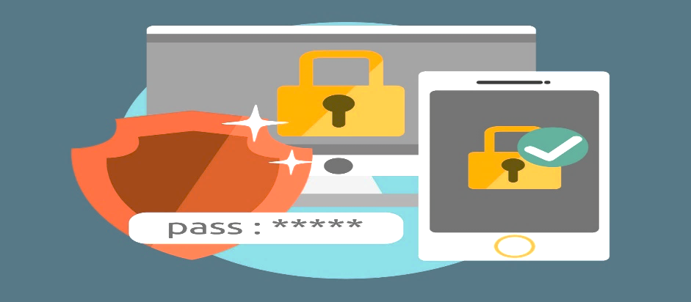
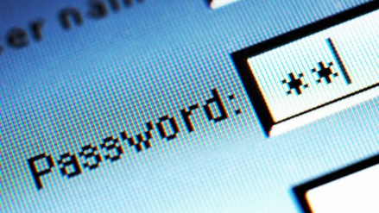
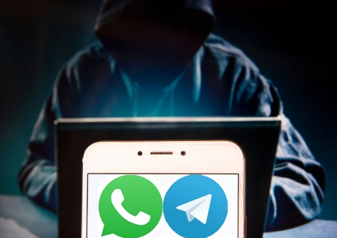
OCHRONA SIECI
Pierwszą ochroną jest ZAPOBIEGANIE (aktualizacje, kopie zapasowe, silne hasła).
Ochrona naszych danych i narzędzi, których używamy do surfowania po Internecie, jest pierwszym krokiem do bezpiecznego i świadomego korzystania z niego.
Nie klikaj reklam ani linków obiecujących łatwe pieniądze lub darmowe produkty.
Przeglądaj i pobieraj pliki online tylko z zaufanych źródeł (HTTPS, oficjalne witryny itp.).

Slide 7
INFORMACJE ONLINE
BEZPIECZNE :)
NIEBEZPIECZNE :(
Witryny używające protokołu HTTPS
Rozbudowane HASŁA z symbolami specjalnymi
Działanie ze świadomością i szacunkiem wobec innych (media społecznościowe, blogi...)
Witryny, które nie używają protokołu HTTPS
Udostępnianie danych uwierzytelniających
IGNOROWANIE aktualizacji oprogramowania i programów antywirusowych

Slide 8


HTTP HTTPS
PROTOKÓŁ NA WIDOKU
Protokół HTTP nie zapewnia żadnego szyfrowania ani uwierzytelniania, więc dane są przesyłane w sposób jawny i mogą zostać przechwycone przez każdego;
NIE jest odpowiedni, jeśli witryna zawiera poufne informacje (ekrany logowania, okna płatności z wprowadzaniem danych karty kredytowej itp.)
ZABEZPIECZONY PROTOKÓŁ
Szyfrowany protokół, tj. trudny do przechwycenia z zewnątrz (unikając przypadków potencjalnego SNIFFINGU połączenia);
Zawiera różne rodzaje certyfikatów, które poświadczają prawdziwość strony w przeglądarce użytkownika (unikając w ten sposób ryzyka phishingu);

Slide 9
PRYWATNOŚĆ
PRYWATNOŚĆ JEST PODSTAWOWYM PRAWEM KAŻDEGO!
USTAWA 196/2003 GDPR OCHRONA EUROPEJSKA
ZAWSZE ZWRACAJ SZCZEGÓLNĄ UWAGĘ NA WARUNKI, KTÓRE AKCEPTUJESZ PODCZAS SUBSKRYPCJI USŁUGI
WSKAZÓWKI: ZŁOŻONE HASŁA, RÓŻNE HASŁA DLA KAŻDEJ UŻYWANEJ APLIKACJI LUB USŁUGI, UWIERZYTELNIANIE DWUSKŁADNIKOWE (NP. TOKEN LUB ODBLOKOWANIE BIOMETRYCZNE)

Slide 10
PRAWA AUTORSKIE
WYKORZYSTYWANIE ZDJĘĆ LUB FILMÓW POBRANYCH Z SIECI BEZ ZGODY WŁAŚCICIELA LUB OSÓB BEZPOŚREDNIO ZAANGAŻOWANYCH MOŻE PROWADZIĆ DO POWAŻNYCH KONSEKWENCJI
NALEŻY POINFORMOWAĆ SIĘ PRZED OPUBLIKOWANIEM CZEGOKOLWIEK, CO NIE JEST ZGODNE Z POPRZEDNIM PUNKTEM

Slide 11
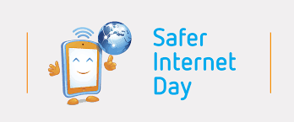
WSKAZÓWKI DOTYCZĄCE PRAWIDŁOWEGO KORZYSTANIA Z INTERNETU
NIE PODAWAĆ ZBYT WIELU DANYCH OSOBOWYCH
UŻYWAĆ RÓŻNYCH HASEŁ DLA KAŻDEJ USŁUGI
AKTUALIZUJ SWOJE NARZĘDZIA
UFAJ TYLKO OFICJALNYM STRONOM INTERNETOWYM I SKLEPOM Z APLIKACJAMI DO POBIERANIA MATERIAŁÓW

Slide 12
PIERWSZĄ OCHRONĄ JESTEŚ TY!!!

